Slide 1
Министерство сельского хозяйства Российской Федерации
Федеральное государственное бюджетное образовательное учреждение
высшего образования
«Саратовский государственный аграрный университет
имени Вавилова Н.И.»
(ФГБОУ ВО Саратовский ГАУ)
Факультет экономики и менеджмента
Кафедра «Социально-гуманитарные науки»
По дисциплине: государственное экономическое регулирование
Регулирование государством качество торговли
студент 3 курса
Группа Б-Э 32АПК
Плешивин Артем Романович
Cаратов – 2021

Slide 2
Современная система управления национальной экономикой включает:
1) рыночное самоуправление (саморегулирование);
2) государственное регулирование.

Slide 3
Формы государственного регулирования торговли:
- противодействие недобросовестной конкуренции посредством антимонопольного законодательства;
- лицензирование торговой деятельности на муниципальном уровне (планирование размещения торговых объектов, регламентирование режимов работы);
- защита прав потребителей (вопросы качества и безопасности товаров, информирование потребителей).

Slide 4
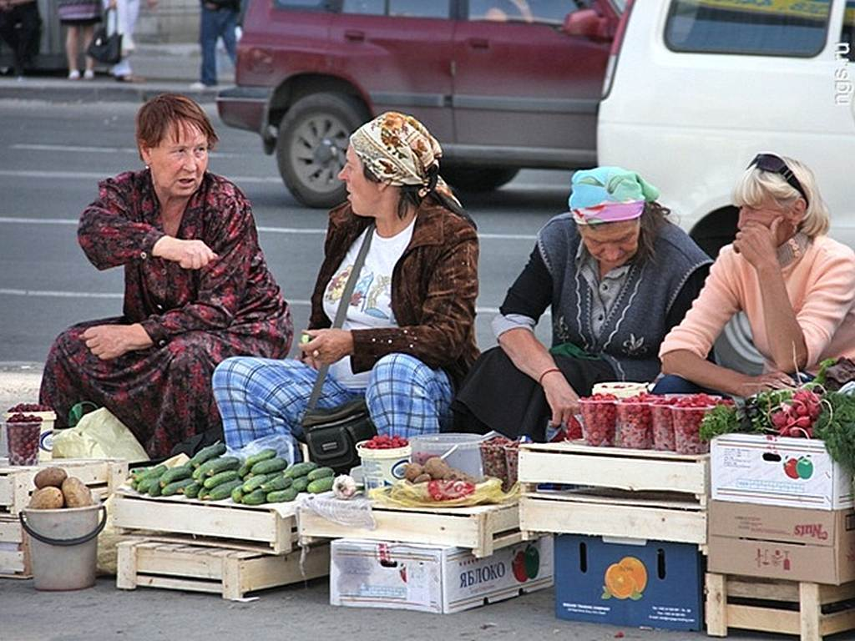
Принципы государственного регулирования торговли
1) соблюдение равенства прав юридических лиц и индивидуальных предпринимателей на осуществление торговли; 2) недопустимость неправомерного вмешательства государственных органов в деятельность субъектов торговли и поставщиков товаров; 3) приоритет экономических мер государственного регулирования торговли; 4) обеспечение реализации права субъектов торговли на свободное обращение товаров;
5) обеспечение реализации права на свободу выбора контрагента и товаров; 6) ограничение, пресечение и предупреждение монополистической деятельности, создание равных условий для развития свободной конкуренции; 7) защита государством прав и законных интересов субъектов торговли и конечных потребителей.

Slide 5
Направления государственного регулирования торговой деятельности:
Антимонопольная политика
Защита прав потребителей и поддержка предпринимательства
Сертификация услуг торговли
Лицензирование отдельных видов
Антимонопольное деятельности законодательство
Общие правила осуществления розничной торговли
Поддержка малого предпринимательства
Организация расчетов с потребителями
Государственное регулирование цен на потребительские товары

Slide 6
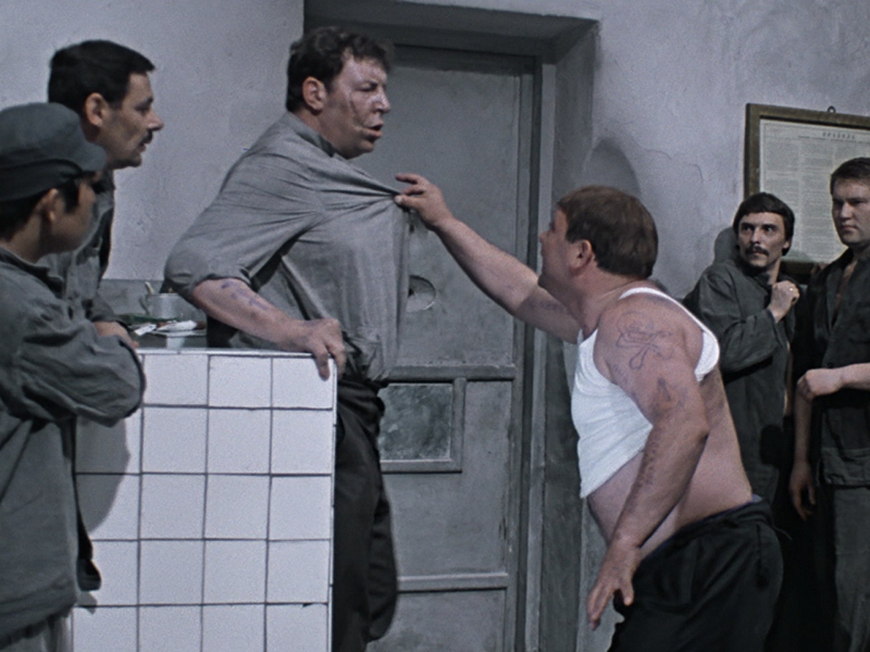
Методы государственного регулирования торговой деятельности Государственное регулирование торговой деятельности осуществляется по средством:
1) установления требований к ее организации и осуществлению;
2) антимонопольного регулирования в этой области;
3) информационного обеспечения в этой области;
4) государственного контроля (надзора), муниципального контроля в этой области.

Slide 7
Меры государственного регулирования:
определение и реализация государственной политики
лицензирование в случаях и порядке, предусмотренном законодательством
техническое нормирование и стандартизация, подтверждение соответствия требованиям технических нормативных актов в области технического нормирования и стандартизации, в случаях и порядке, предусмотренных законодательством
установление требований к организации и осуществлению торговли;

Slide 8
Меры государственного регулирования:
установление требований к заключению и исполнению договоров, предусматривающих поставки продовольственных товаров, между субъектом торговли и поставщиком продовольственных товаров;
введение ограничений и (или) запретов на осуществление торговли, в том числе отдельными товарами;
ценообразование в области торговли;
защита конкуренции в области торговли;

Slide 9
Меры государственного регулирования:
содействие развитию торговли;
информационное обеспечение субъектов торговли, поставщиков товаров и покупателей;
установление нормативов государственных социальных стандартов в области торговли;
осуществление контроля в области торговли.

Slide 10
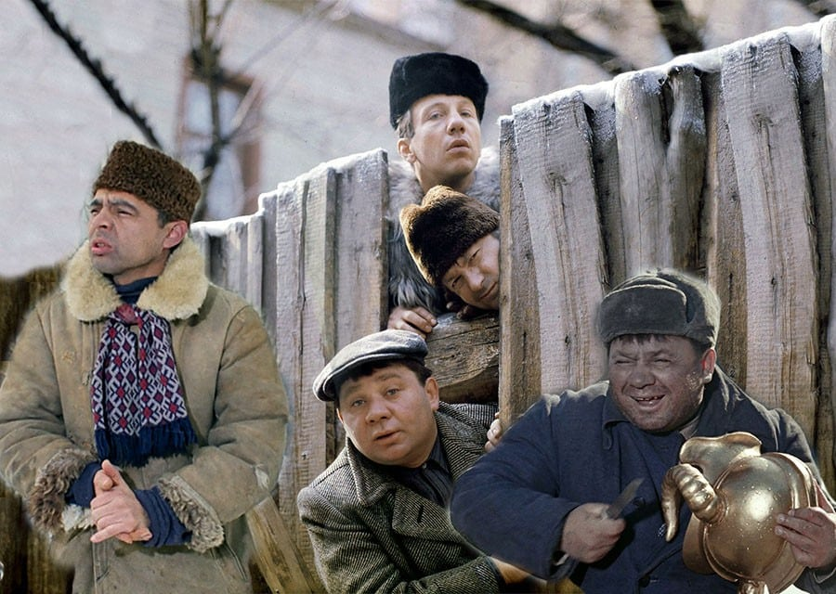
Спасибо за внимание!

